Slide 1
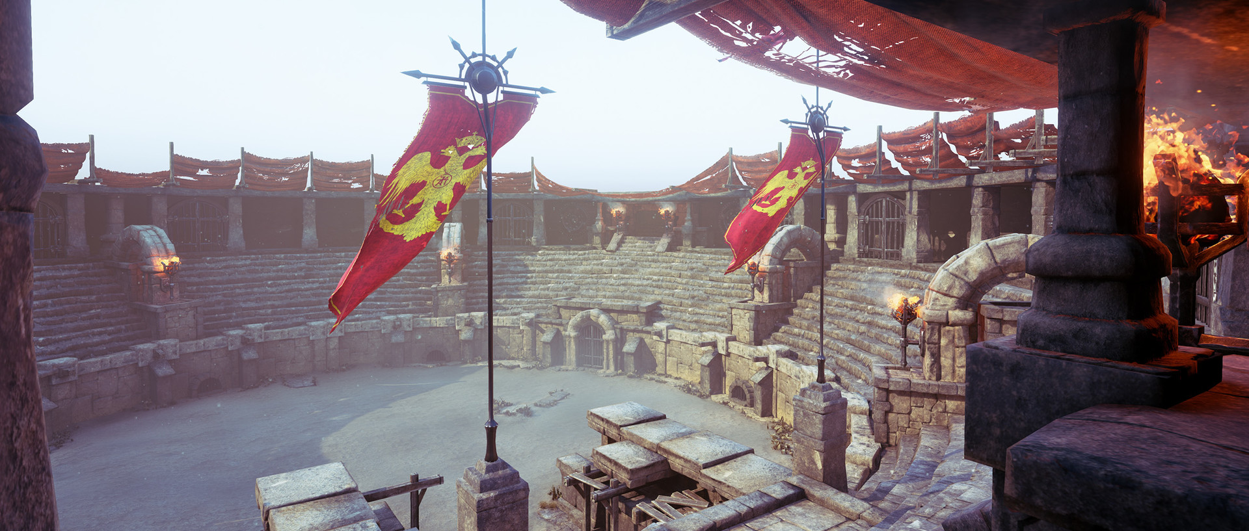
Champions of the Arena
Android játék készítése Unity használatával

Slide 2

Játék specifikáció
A cél egy olyan többjátékos androidos játék elkészítése, ami akár a Google Play áruházában is helytáll.
A mai trendekhez igazodva, Battle Royale alapokra építjük meg a játékot.

Slide 3
A játék az arénában küzdő, játékos által irányított karakter és az arénában küzdelem céljából megszerezhető képességek köré épül.
Minden képesség más tulajdonsággal rendelkezik. Minden játékosnak a saját játékstílusához illőt kell választania.
Az arénában természetes akadályok is találhatók amik védelem célját is szolgálhatják ha játékos úgy kívánja.

Slide 4
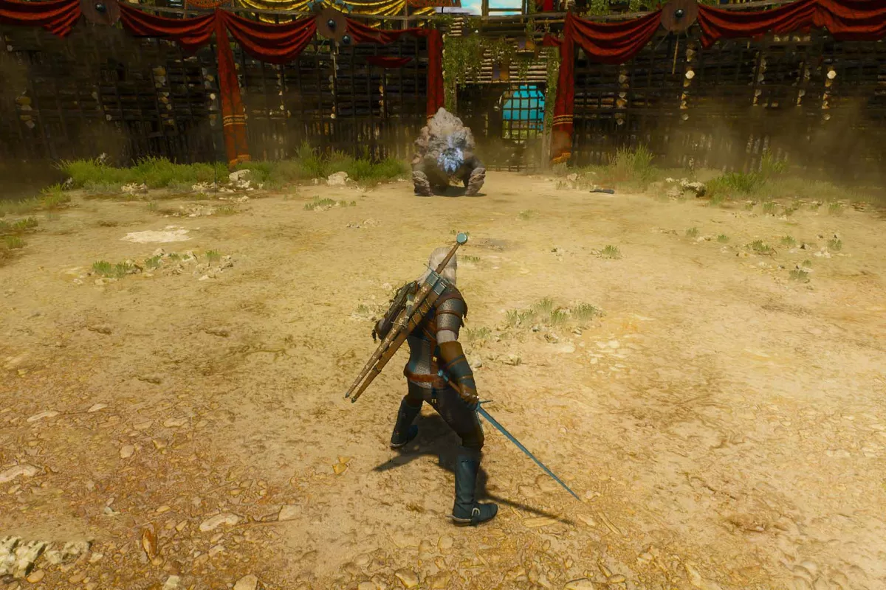
Játékmódok
A fő játékmód a Duel mód, amiben egy játékos egy másik játékossal csaphat össze az arénában, ahol a már korábban említett képességeket kell felhasználni a győzelemhez. A legvégén életben maradt játékos nyer.

Slide 5
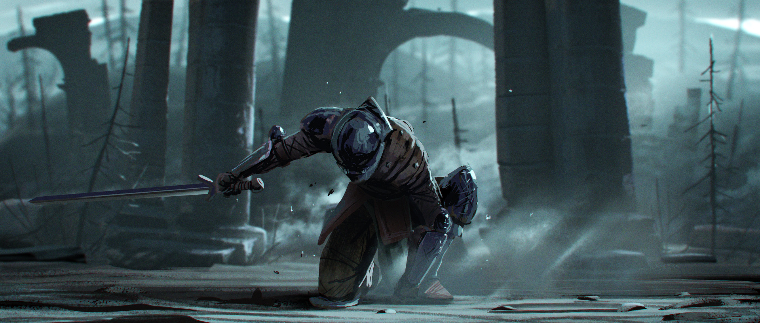
Játékmódok
A következő játékmód a Battle Royale mód, ahol a játék alapjai megegyeznek a Duel móddal, de itt már legalább 6 ember van az arénában.

Slide 6

Játékoskezelés
A játékosok profiljuk szintje alapján vannak besorolva, ezzel elkerülve, hogy a profibb játékosok összekerüljenek a kezdőbb játékosokkal.
A profiljuk fejlesztésével különböző fejlesztésekre tehetnek szert a játékosok, amivel nagyobbat sebezhetnek, illetve magasabb védelemmel rendelkeznek majd az arénában.

Slide 7

Használandó technológiák
Git
Unity
Blender
photon

Slide 8
Unity
A Unity egy videojáték-motor, a Unity segítségével háromdimenziós illetve kettődimenziós videojátékokat lehet létrehozni.
A Unity szoftverrel való videojáték-készítés lehetséges Microsoft Windows vagy Mac OS X operációs rendszerek használatával.
A létrehozott játékok pedig futtathatók Windows, a Mac OS X, Xbox 360, PlayStation 3, Wii, iPad, iPhone vagy Android alatt.

Slide 9
Blender
A Blender egy szabad, nyílt forráskódú, háromdimenziós grafikai program. A program elérhető számos operációs rendszerre, köztük Windowsra, Linuxra, Mac OS X-re.
A Blender hírhedt arról, hogy nehéz megtanulni. A programban majdnem minden funkciónak van billentyűkombinációja, és mivel a funkciók száma nagy, egy billentyűre több is jut.

Slide 10
Photon
A Photon egy Unityhez tartozó package. Hálózati hátteret biztosít a multiplayer játékainknak.
Biztosítanak ingyenesen Photon szervert bizonyos játékosállományig ingyenesen.
Kódolni is kell, de ezekhez található segítség a Photon hivatalos oldalán.

Slide 11
Team DM
Szeleczky Áron
Mária Viktor
Csete Dezső

